Slide 2
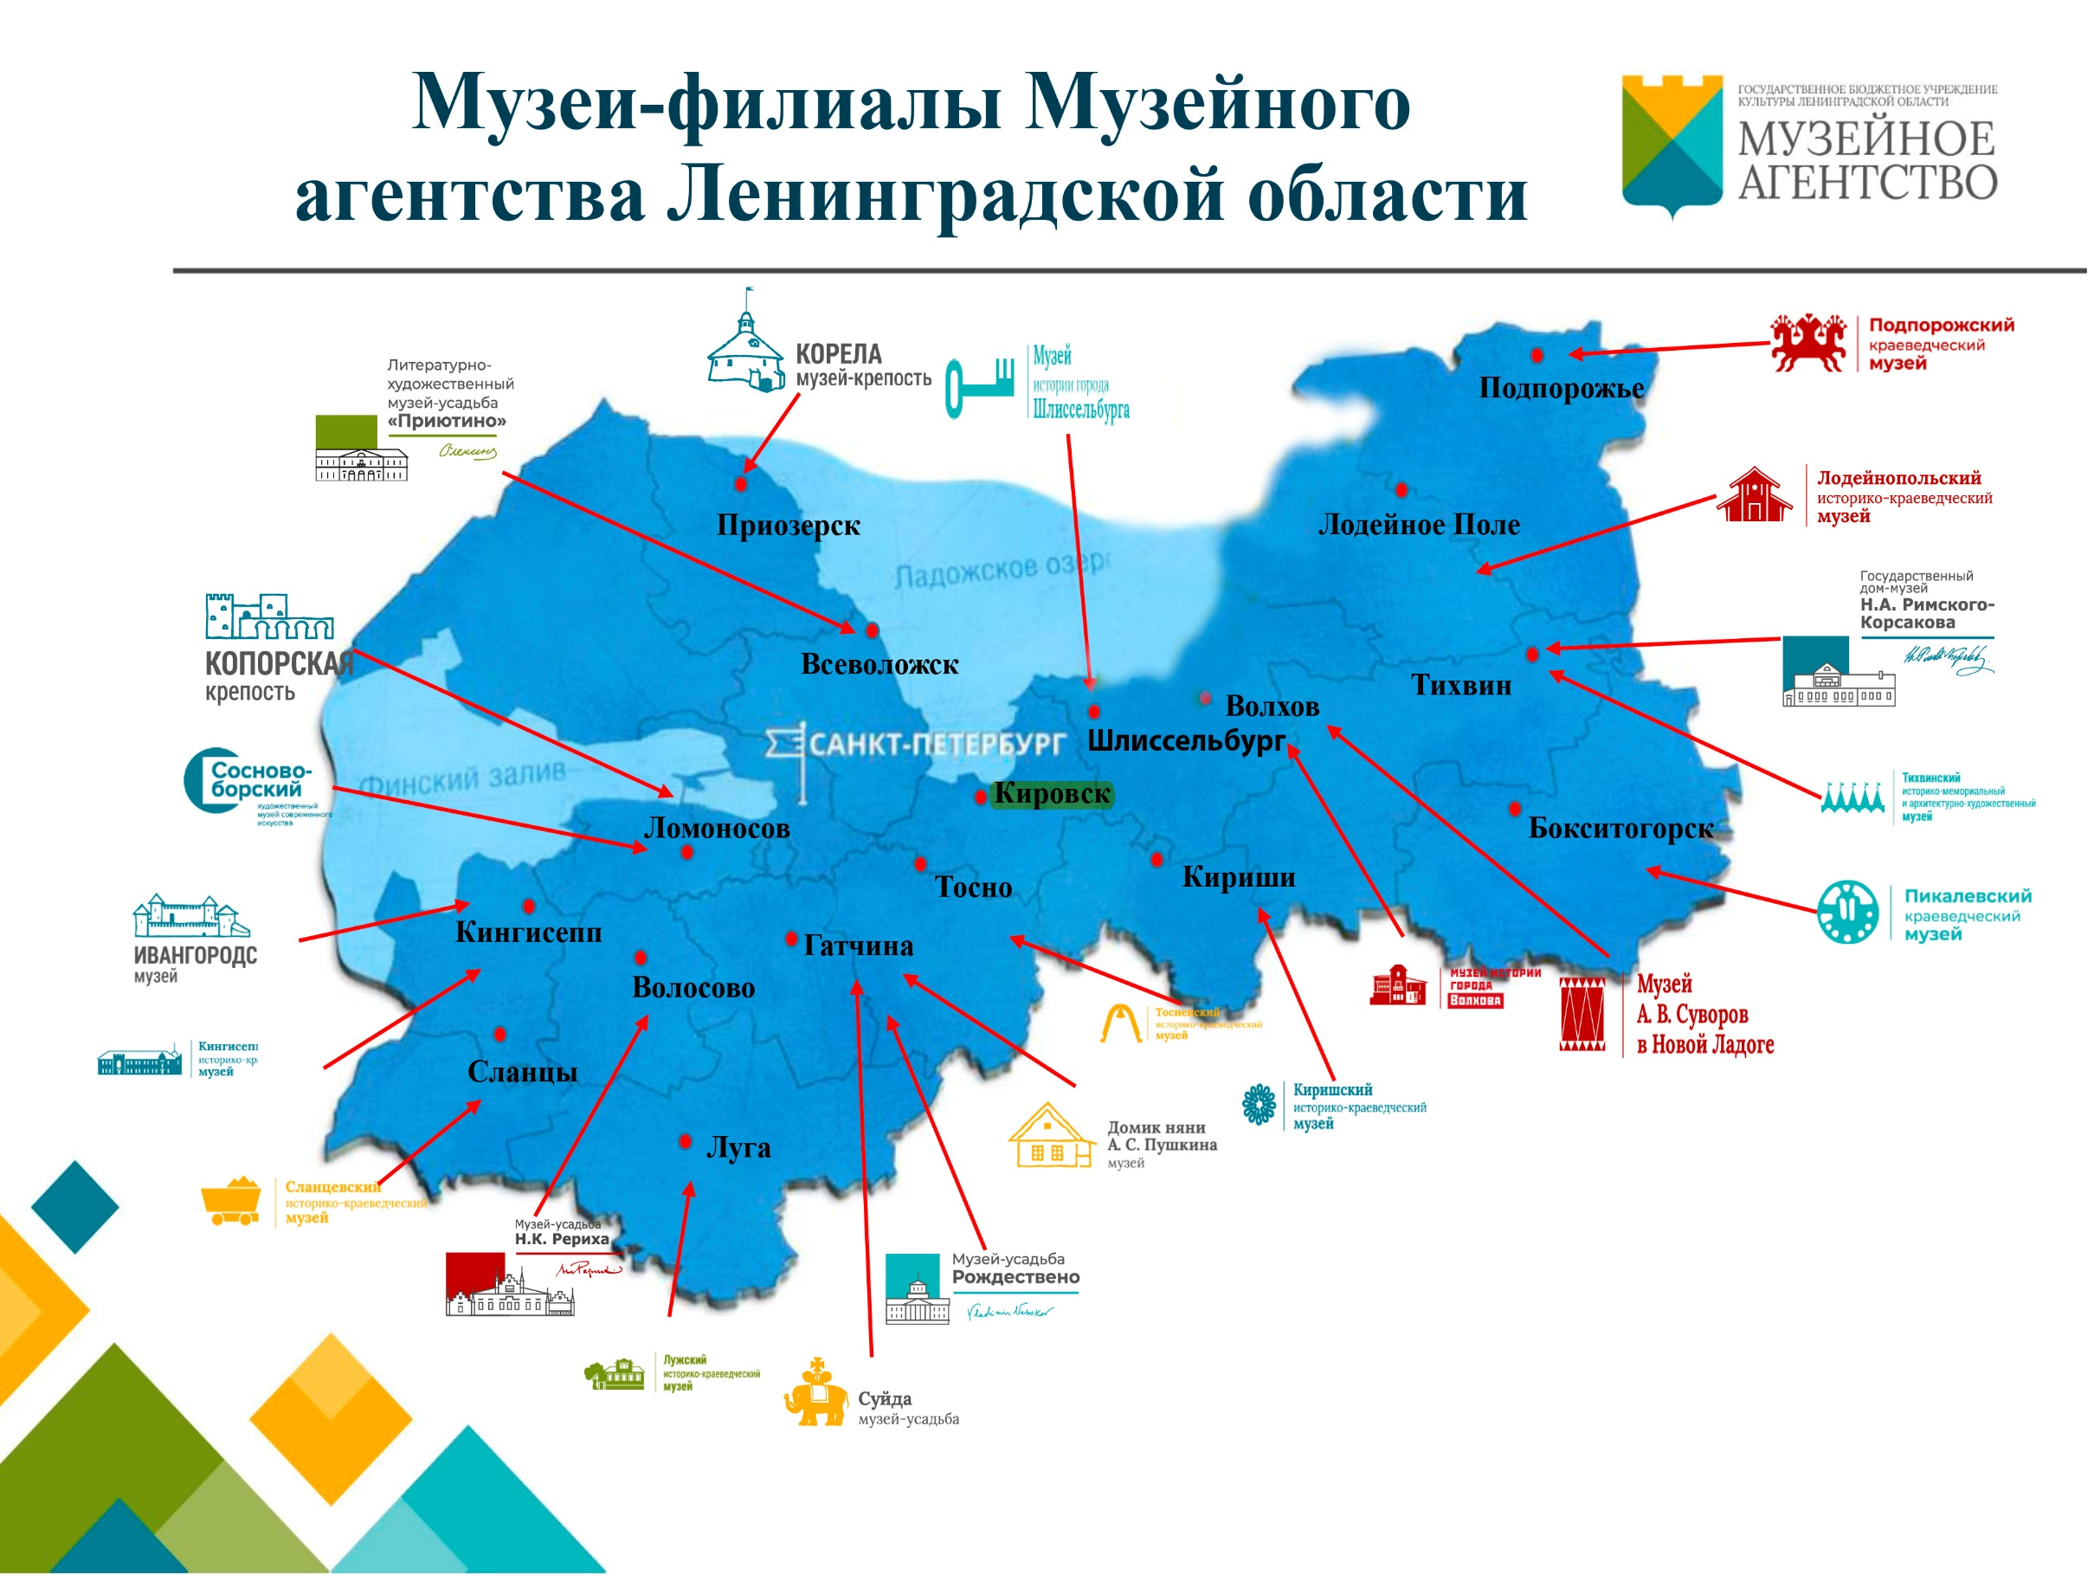

Slide 3

ГБУК ЛО «Музейное агентство»
В фондах музеев хранится более 370 тысяч предметов: археологические древности и иконописные памятники, шедевры живописи ХVIII-XIX веков и предметы декоративно-прикладного искусства, предметы быта, богатый фонд документов и фотографий. Особой гордостью коллекций являются мемориальные предметы, связанные с такими великими именами русской культуры, как Н.А. Римский-Корсаков, А.С.Пушкин, А.Н. Оленин, В.В. Набоков, Н.К. Рерих, И Я. Билибин, А.В. Щекатихина- Потоцкая, и другие.

Slide 4

Музей-крепость «Корела»
Музей-крепость «Корела» располагается в живописном месте, недалеко от впадения реки Вуоксы в Ладожское озеро. Крепость Корела XIV-XVIII веков (Кексгольмская крепость) – объект культурного наследия федерального значения. Построена новгородцами в 1310 году на Замковом острове, в XVI-XVII веках перестроенная шведами по бастионной системе. На территории крепости располагаются каменные сооружения Круглой башни, Старого арсенала, Порохового погреба, возведенные в шведское время, а также здание Нового арсенала, где с 1962 года размещается краеведческий музей.

Slide 5

Музей Суворова в Новой Ладоге
Музей А.В Суворова, посвящен важному периоду жизни полководца - пребыванию в Новой Ладоге, где он командовал Суздальским пехотным полком. Интерактивная экспозиция вовлекает посетителей в атмосферу полковой жизни XVIII века и побуждает к взаимодействию с экспонатами, большую часть которых можно трогать. Посетители музея могут разыграть знаменитое сражение при Рымнике или суворовский альпийский поход, соорудить горный массив и построить Чертов мост.
В 2023 году планируется открытие после реставрации особняка Мясникова - Новоладожского историко-краеведческого музея.

Slide 6

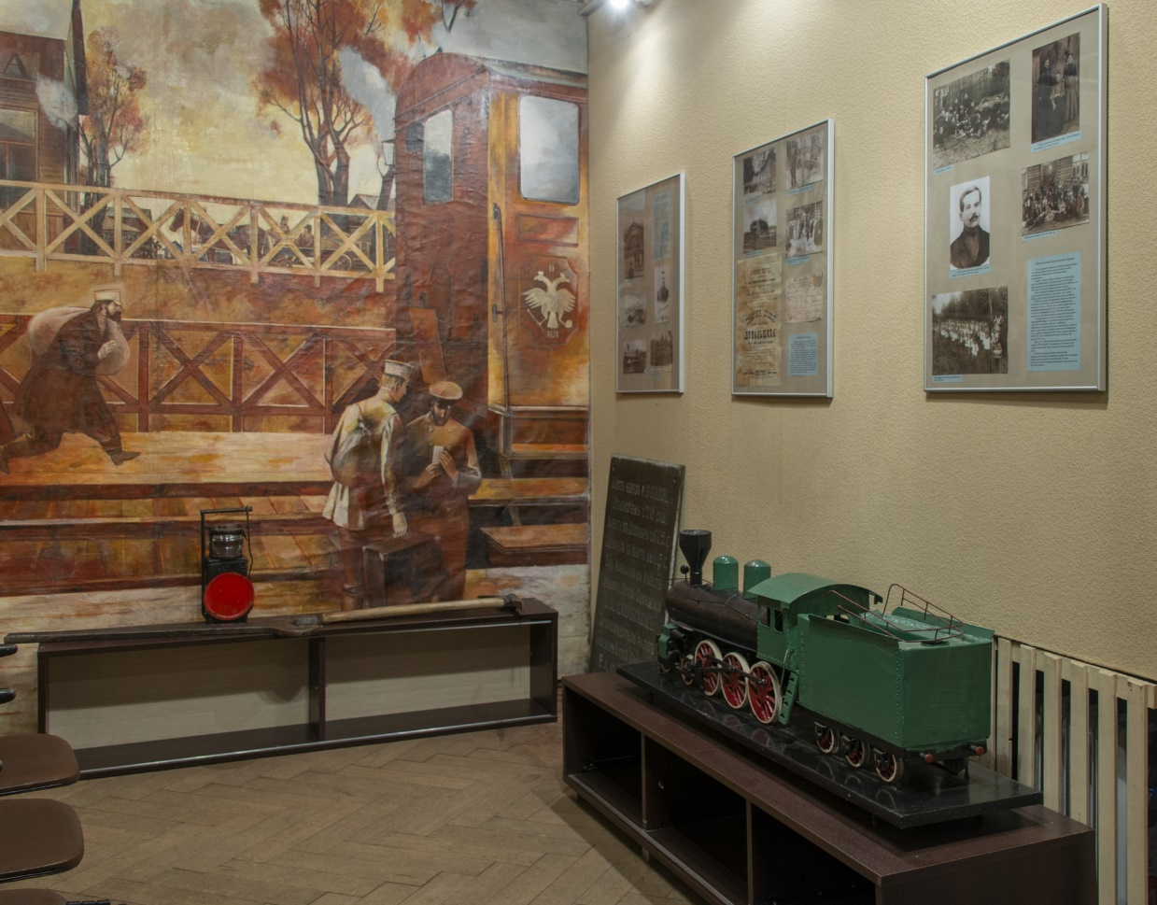
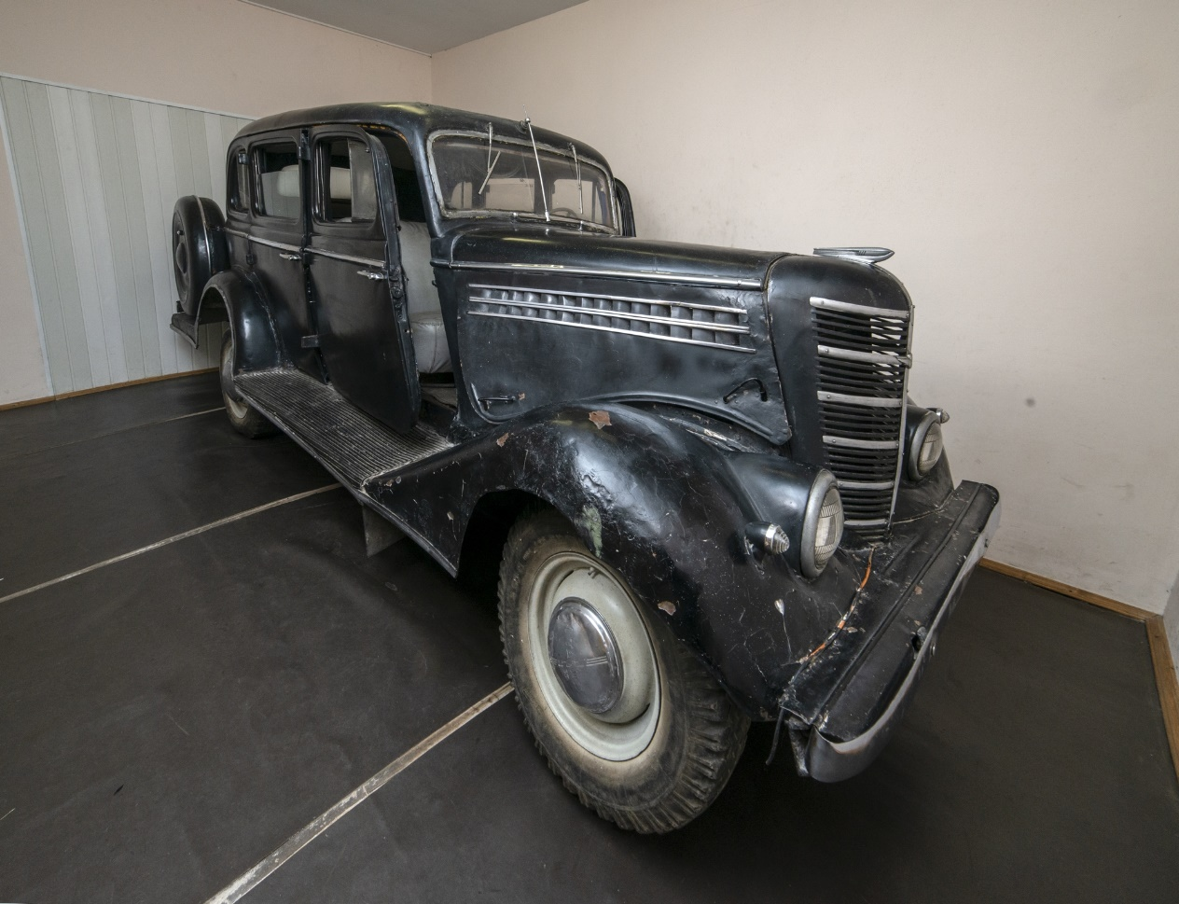
Музей истории города Волхова
Музей расположен на левом берегу реки Волхов и размещается в доме академика Генриха Осиповича Графтио – главного инженера строительства Волховской ГЭС. Музей был открыт 3 октября 1969 решением исполкома Волховского городского совета депутатов трудящихся № 317 от 11 сентября 1969 года. Дом Г.О. Графтио является памятником федерального значения.
Фонд Музея истории города Волхова насчитывает порядка 11 000 предметов. Каждый из них рассказывает о разных исторических этапах. Музей представляет уникальные предметы быта выдающегося ученогоГ.О.Графтио, материалы о строительстве ГЭС и её становлении, об обороне города в годы Великой Отечественной войны.

Slide 7

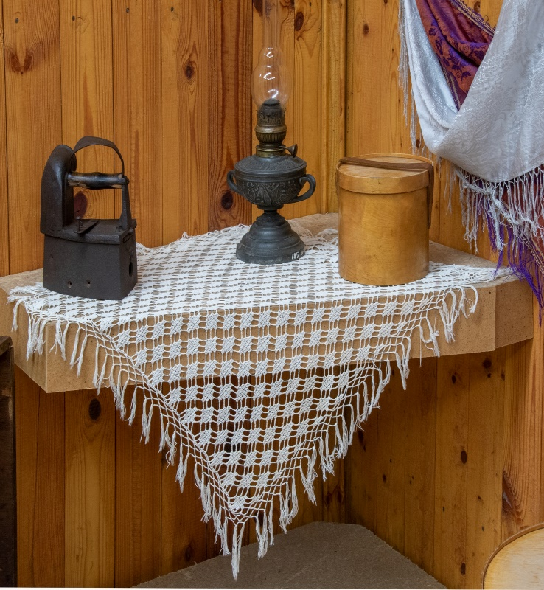
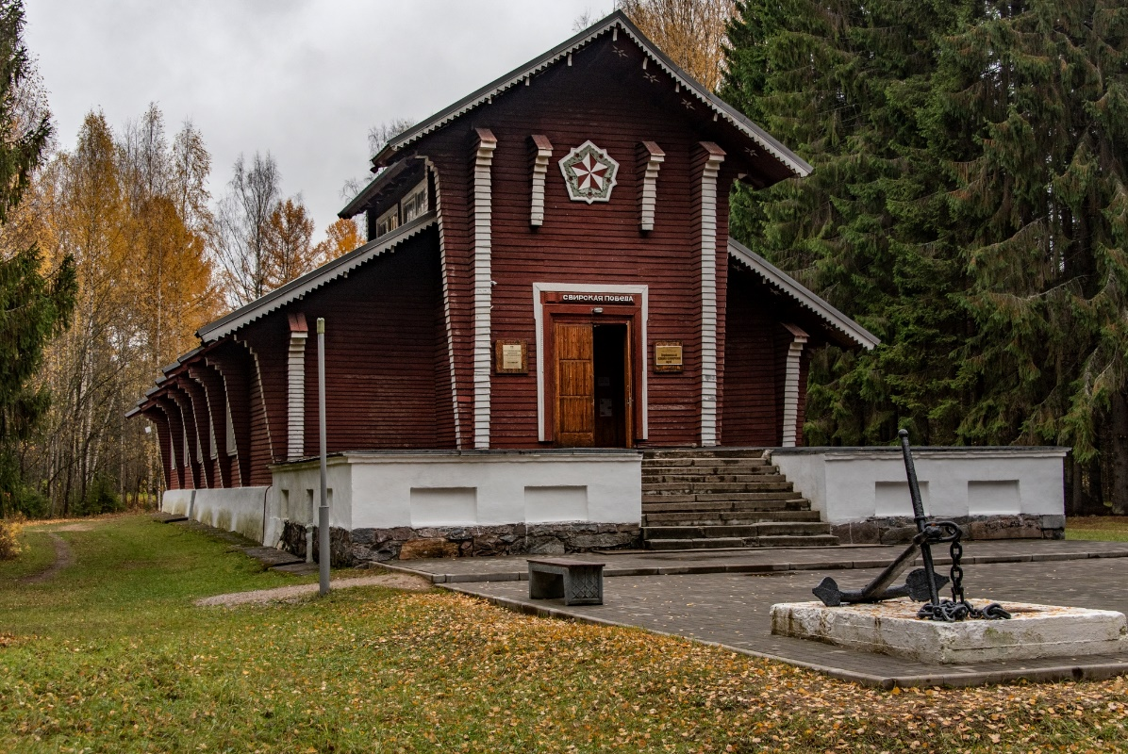
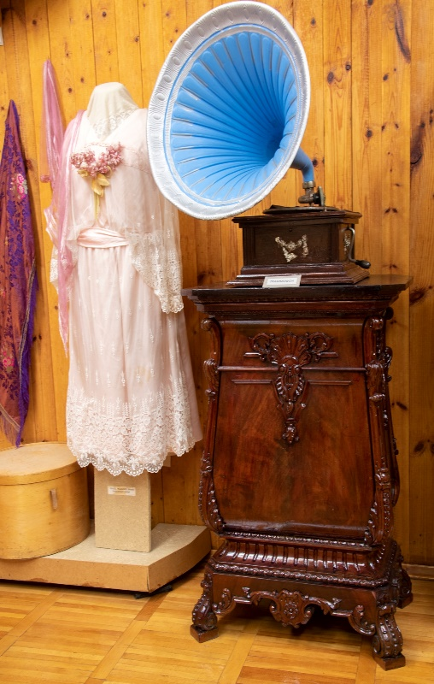
Лодейнопольский историко-краеведческий музей
Первой датой открытия музея можно считать 7 ноября 1944 года. Тогда по решению Военного Совета Карельского фронта в городе Лодейное поле создаётся мемориал под названием «Свирская Победа» в память о Свирско-Петрозаводской операции. Сейчас фонд музея насчитывается более 17 000 подлинных и уникальных экспонатов, одним их которых является самолёт Героя Советского Союза лётчика Леонида Гальченко. На экспозиции— «Уездный город» посетители узнают о жителях Лодейного поля конца XIX — начала XX века. В залах представлены предметы быта, ремесленные изделия, а также вещи, которые подробно рассказывают о культурных традициях.
Внимания заслуживают картины выдающегося художника Василия Поленова, известного живописца Семёна Зенкова и уникальное собрание произведений военных художников Карельского фронта. Кроме того, в музее представлены знаменитая оятская керамика, а также старинные монеты.

Slide 8

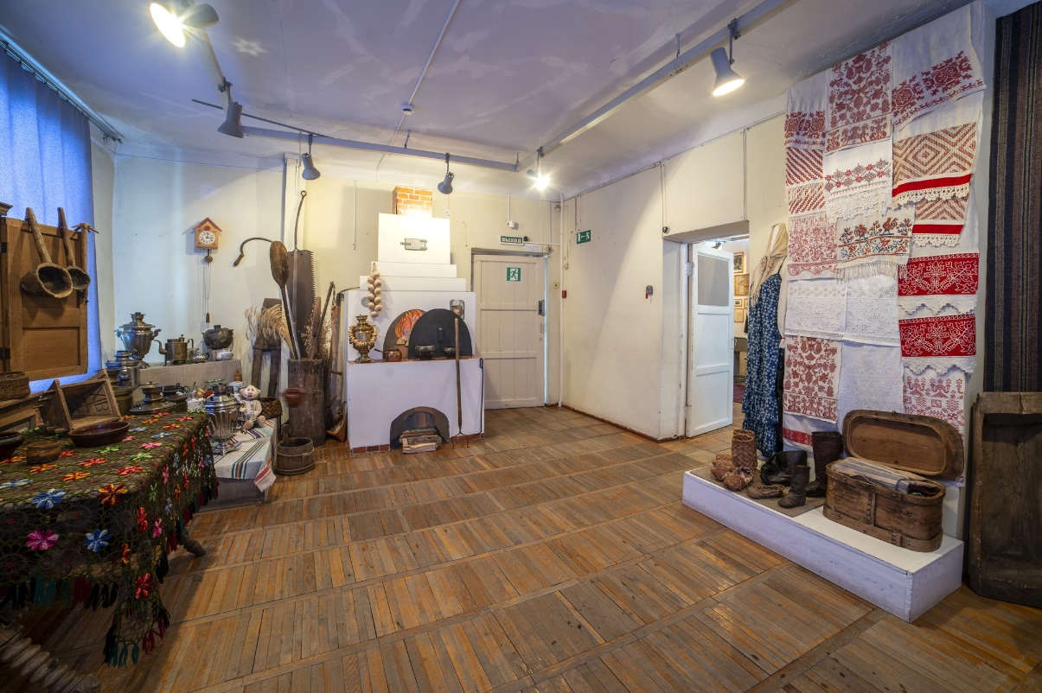
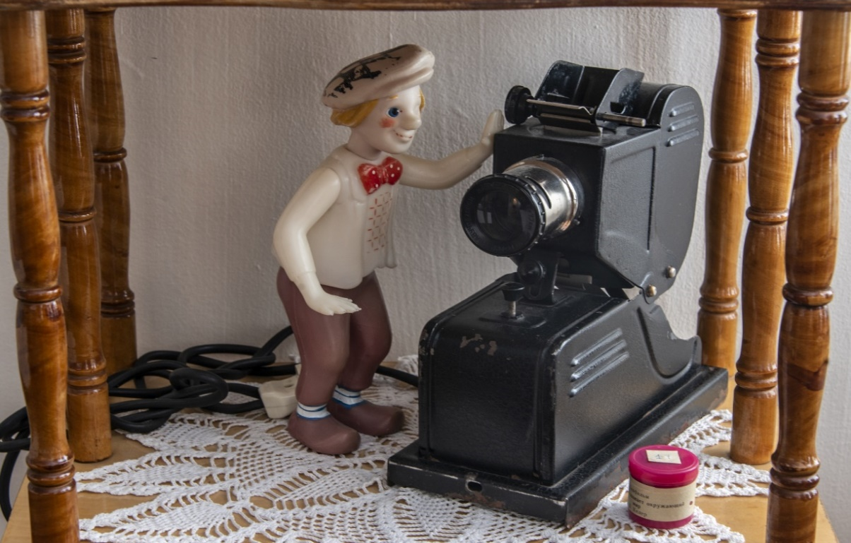
Подпорожский краеведческий музей
История музея началась с небольшого краеведческого кружка, который открылся в местном Доме культуры в 1965 году. Маленькая комната превратилась в уголок истории Присвирья. В декабре 1967 года музей открыл свои двери для первых посетителей. Спустя два года учреждение стало именоваться Подпорожским историко-краеведческим музеем. С 1987 года на базе музея проводились ежегодные научные археологические экспедиции по Подпорожскому району. За все годы деятельности музея собран богатый материал по истории Присвирья. Сегодня фонды музея составляют более 22 тысяч единиц хранения. Наибольший интерес представляют обновленная экспозиция по археологии, а также коллекции по этнографии и нумизматике.

Slide 9

Музей
«Копорская крепость»
Крепость Копорье — один из выдающихся памятников древнерусского каменного военно-оборонительного зодчества начала XVI века. Это была вторая по значимости, после Ладоги, крепость на северо-западе государства. Не обошли её стороной Ливонская, Северная, Гражданская и Великая Отечественная войны. Крепость построена на каменной скале, в 12 км от Финского залива, примерно в 100 км от Санкт-Петербурга. Через Копорье проходили важнейшие торговые пути. В центре крепостного двора находится Спасо-Преображенский собор, в нем был крещен великий русский художник О.А. Кипренский.

Slide 10

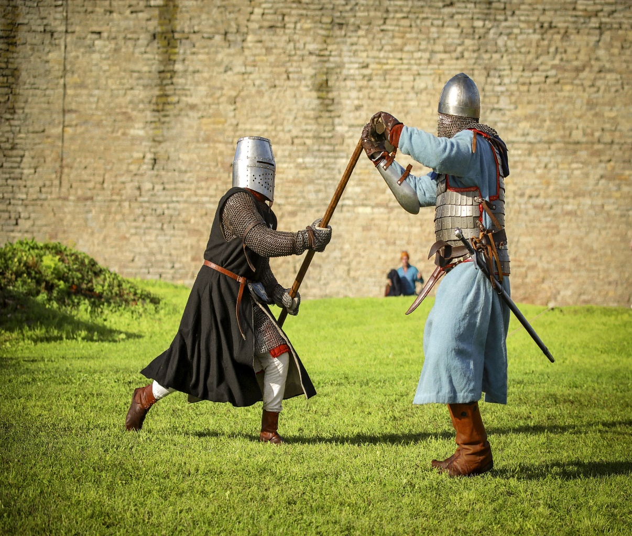
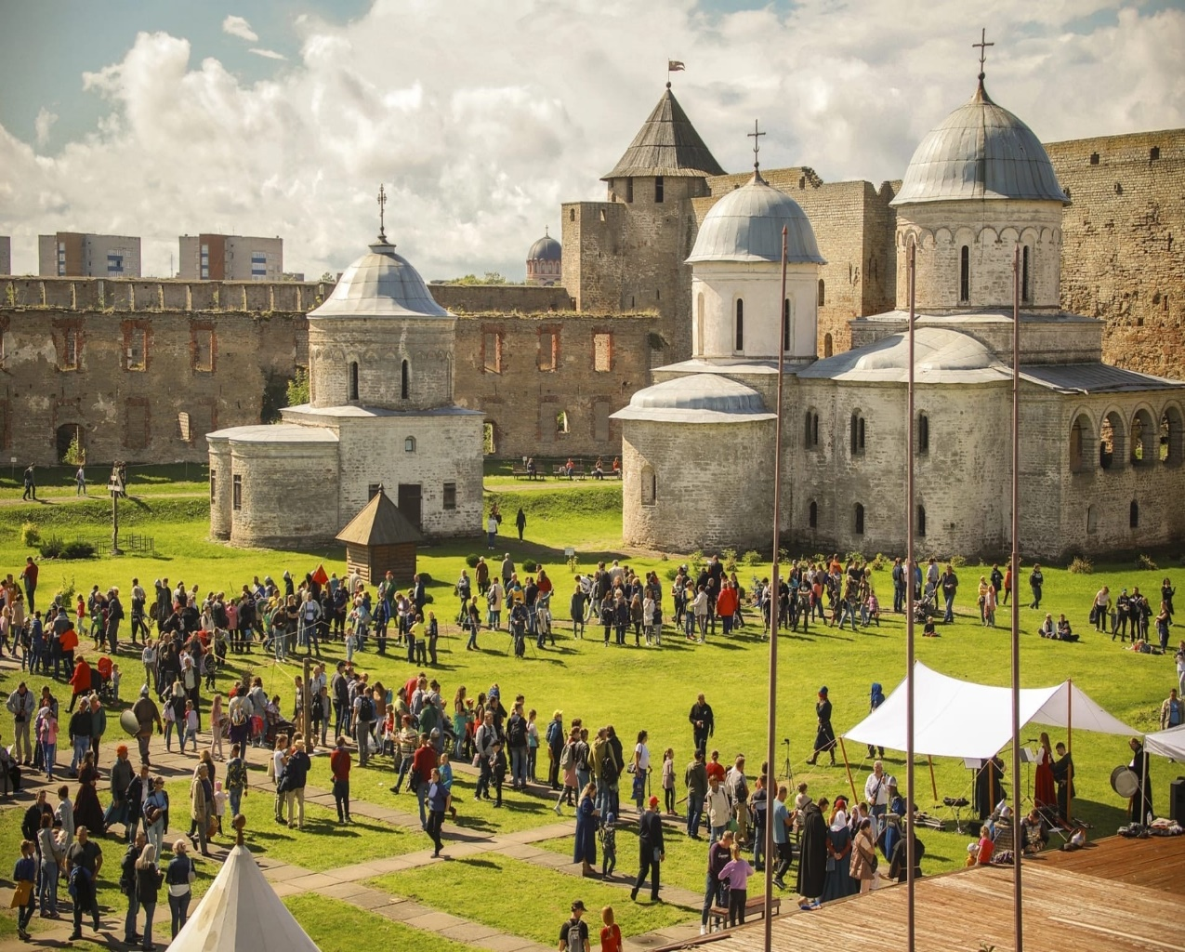
Музей
«Ивангородская крепость»
Ивангородский музей объединяет несколько исторических объектов. Ивангородская крепость, уникальный памятник русского оборонительного зодчества 15-17 вв. Важная стратегическая база в борьбе за выход в Балтийское море, а также первое мощное оборонительное укрепление на северо-западе Московского государства. В Малом пороховом амбаре 17 века открыта экспозиция об истории цитадели от основания до наших дней.

Slide 11


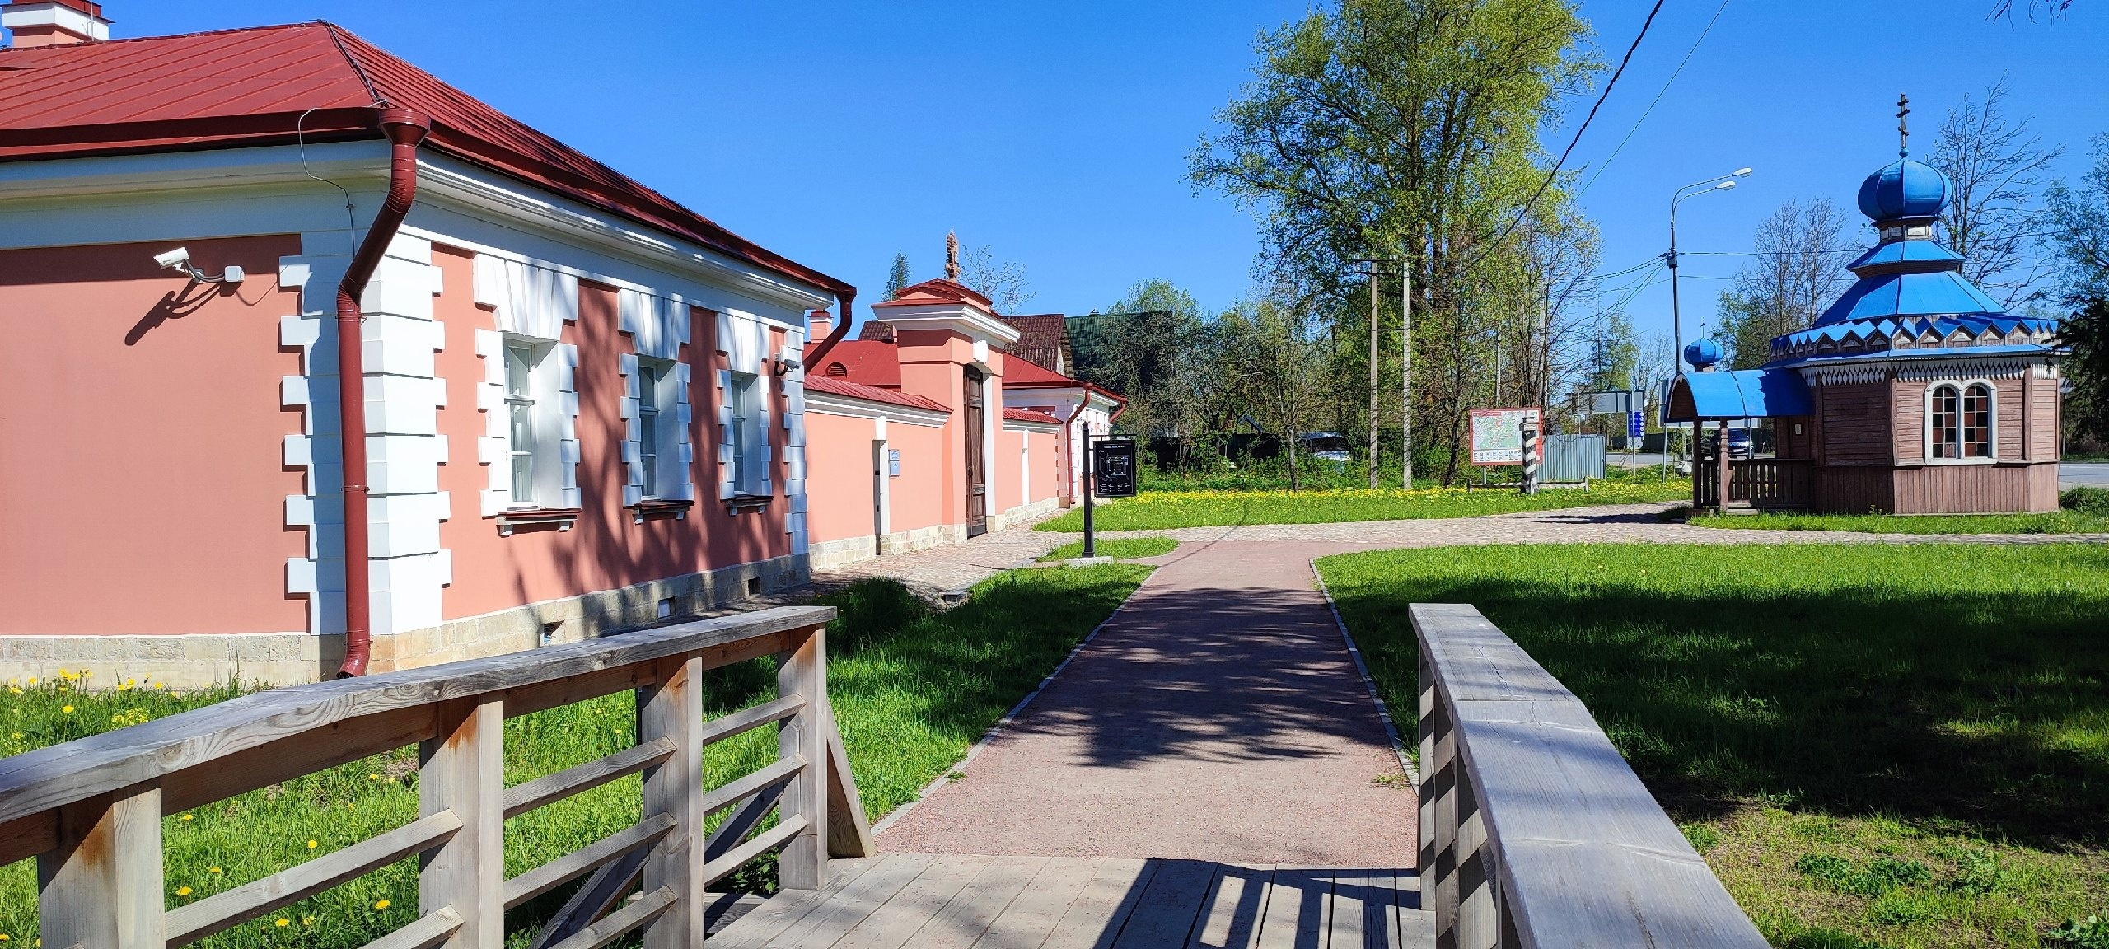
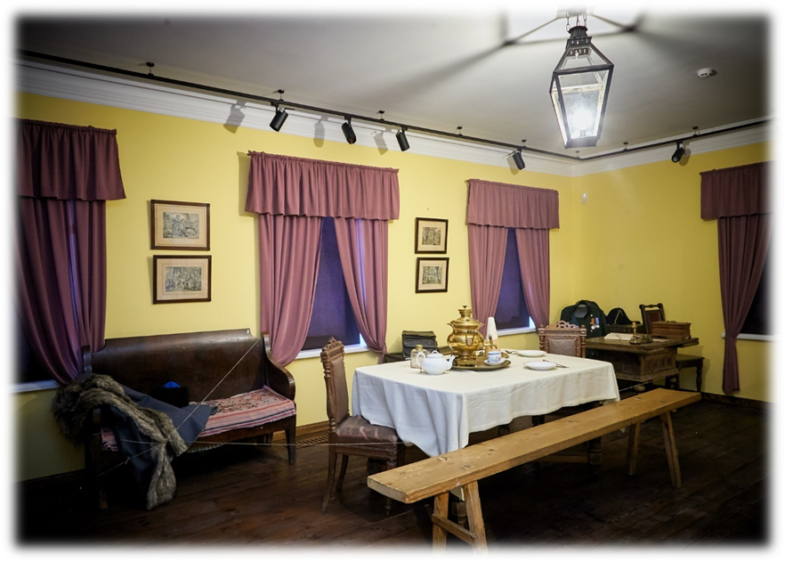
Музей
«Дом станционного смотрителя»
Дом станционного смотрителя — первый в стране музей литературного героя. Музей был создан на основе повести Александра Пушкина «Станционный смотритель» и находится в деревне Выра Гатчинского района. Является объектом культурного наследия России.
В музее с точностью воссоздана атмосфера почтовых станций пушкинского времени. В музее проводятся лекции и образовательные встречи для школьников!
Адрес музея: Ленинградская область, Гатчинский район, д. Выра, Большой пр., 32 А.

Slide 12

Будем рады видеть Вас в наших музеях!

